Slide 1
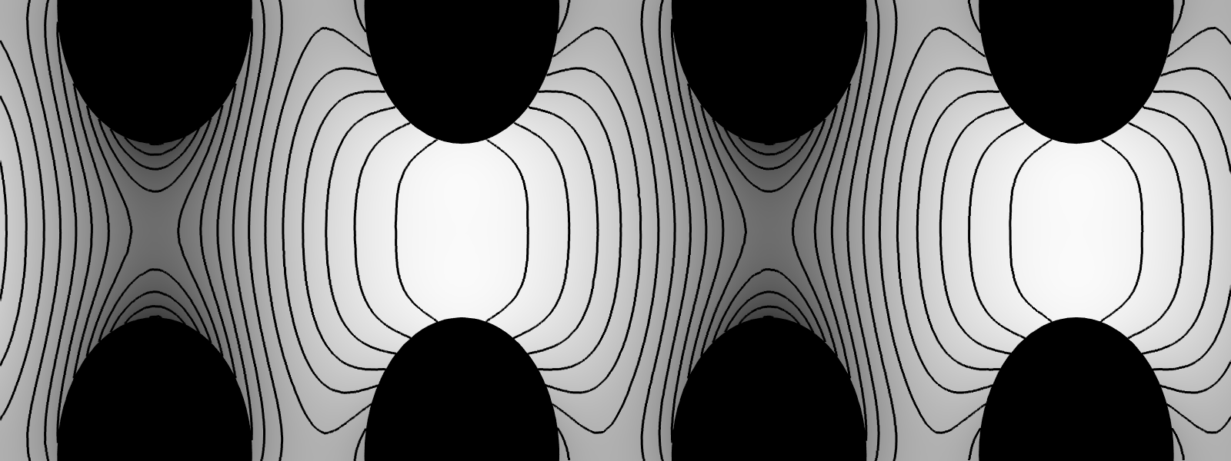
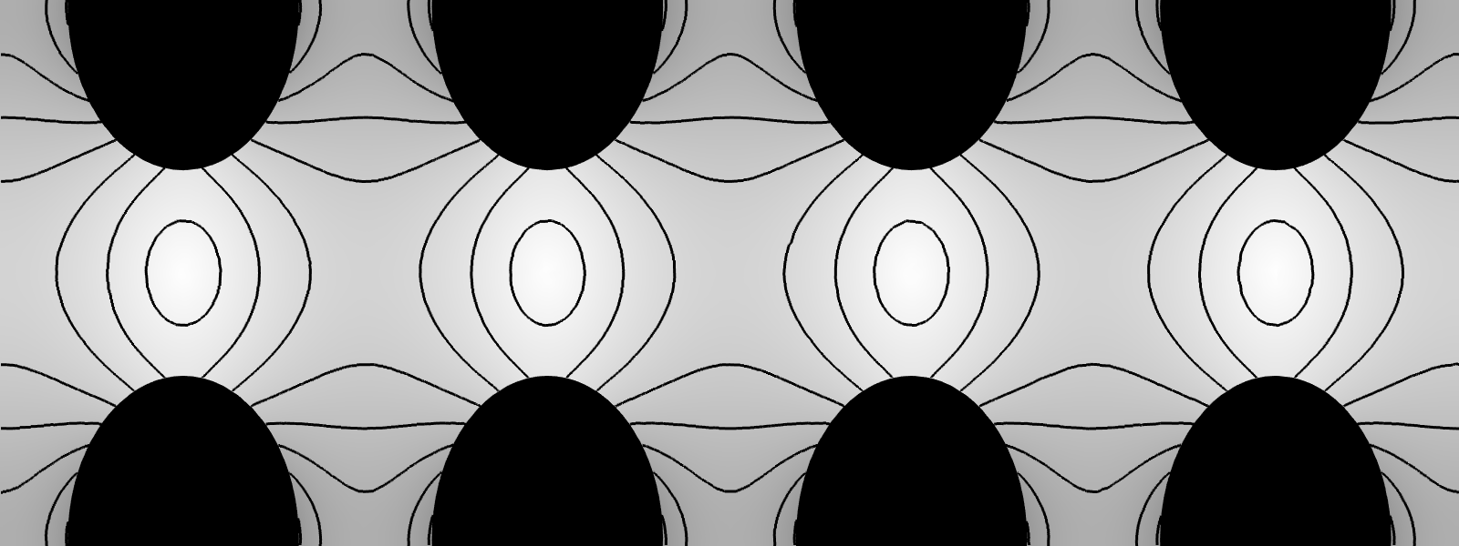

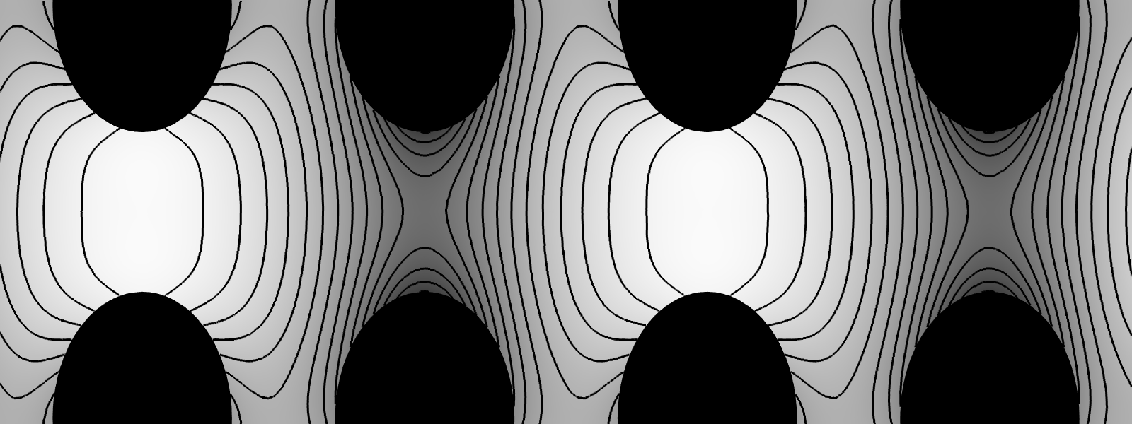
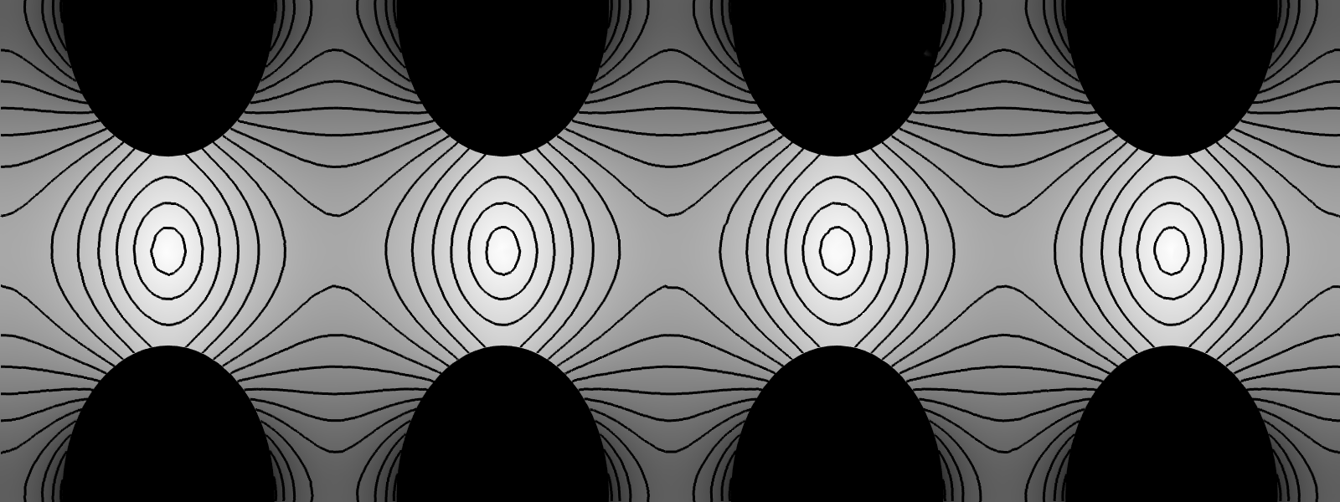

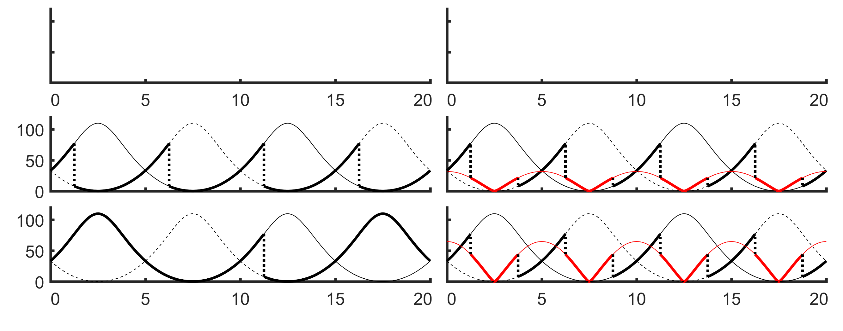
4
+
+
+
+
+
+
140
2
Distance (mm)
A
B
D
120
0
-2
100
—
—
+
+
E-Field Norm (kV/cm)
-4
80
4
+
+
+
—
+
—
60
2
Distance (mm)
A'
C
E
40
0
-2
20
—
—
+
—
+
—
—
—
-4
0
0
5
10
15
20
0
5
10
15
20
0
5
10
15
20
A
100
S=1
SF
F
A'
A'
A
A'
A'
A
A'
50
A'
A
A'
A
B
B
B
B
BCDE
E'
E
D'
D
Active
E-Field Norm (kV/cm)
0
S=3
VSF
0
5
10
15
20
100
A'
A
A'
Distance (mm)
50
A
A'
C
C
C
C
0
0
5
10
15
20
0
5
10
15
20
Distance (mm)
Distance (mm)

